Slide 1
Математика
Математика
1 клас
Урок 10
Число і цифра 1.
Поняття «один-багато», «перший». Написання цифри 1.

Slide 2
Налаштування на урок
Обери смайлик, що передає твій настрій на початку уроку

Slide 3
Лічба в порядку зростання від 1 до 10
1
2
3
4
5
6
7
8
9
10

Slide 4
Повторення вивченого матеріалу.
Робота з лічильним матеріалом
Яких квітів є однакова кількість?

Slide 5
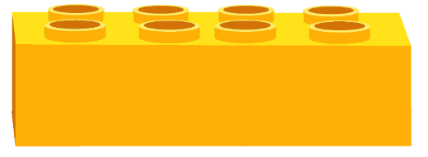
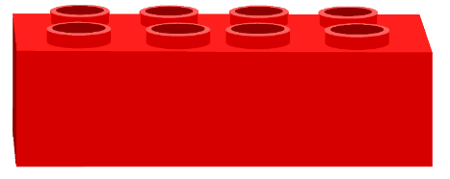
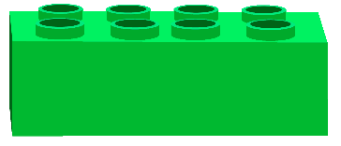
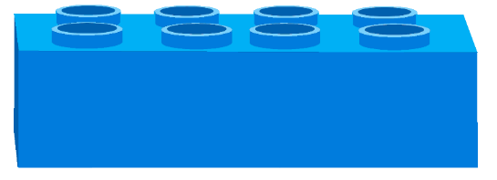
Повторення вивченого матеріалу.
Робота з лічильним матеріалом
Скільки жовтих?
Скільки синіх?
Скільки червоних?
Скільки зелених?
Яких цеглинок більше?
Яких порівну?

Slide 6
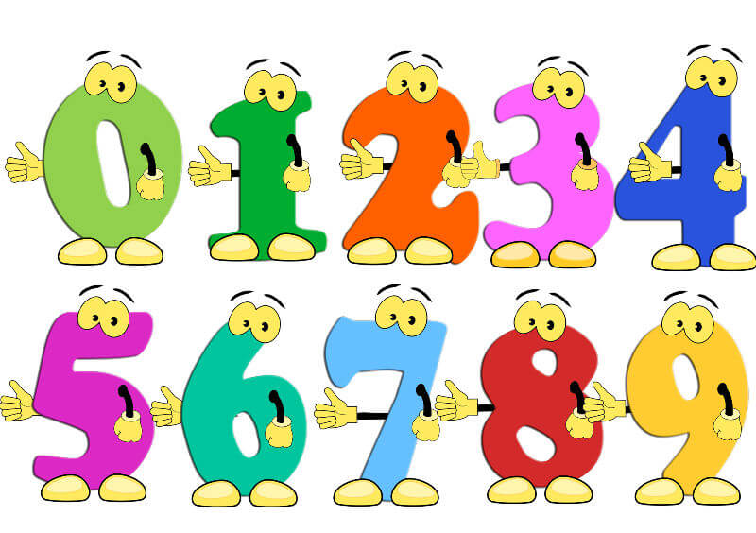
Відгадай загадку
Проживають в розумній книжці Хитромудрі братики. Десять їх, але брати ці Порахують все на світі.
Цифри

Slide 7
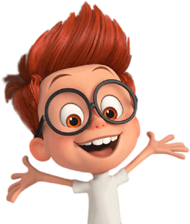
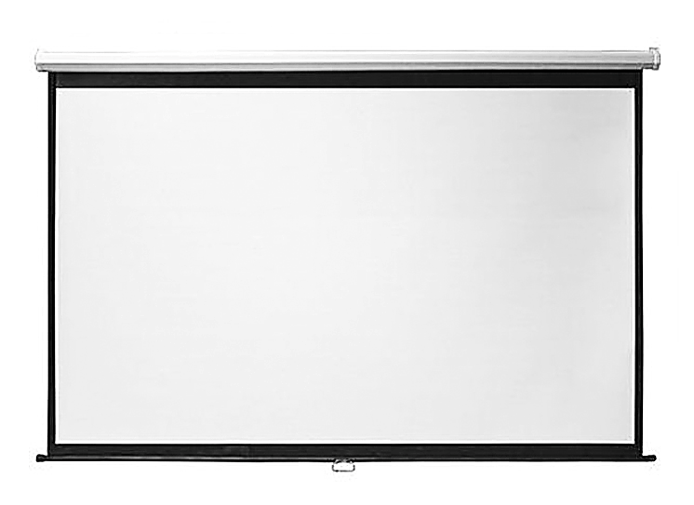
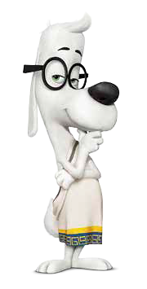
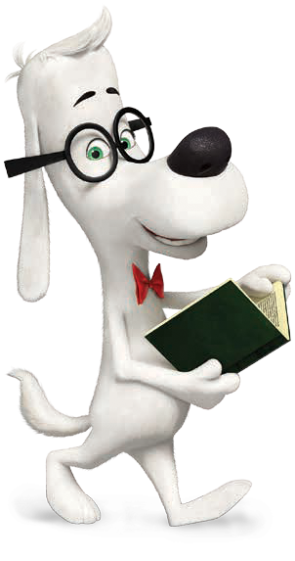
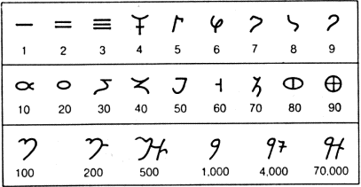
Мотивація навчальної діяльності
Озирніться навкруги. Скільки різних предметів оточує нас!
Так. Це цифри.
Так виглядали перші винайдені людиною цифри.
Люди ще у давнину замислювалися, як позначити кількість предметів. Чи знаєте ви, що придумала людина?

Slide 8
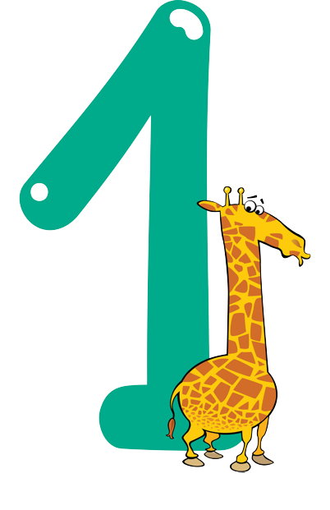
Повідомлення теми та завдань уроку
Сьогодні на уроці
ми навчимося писати
першу цифру та визначати,
яку саме кількість предметів вона позначає.
З хитрим носиком сестричка,
Йде в нас перша …
Одиничка

Slide 9
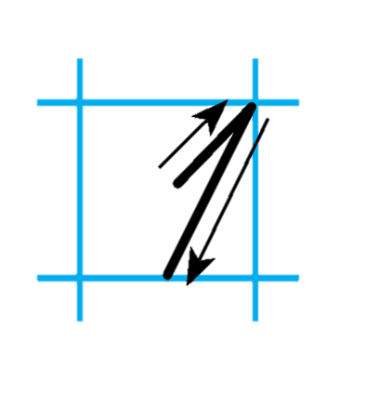
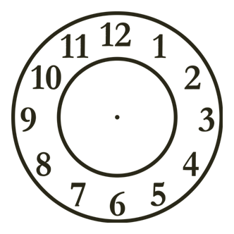
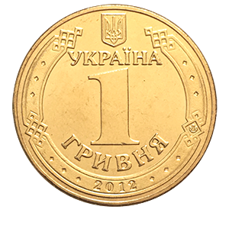
Число і цифра 1
Що зображено на малюнку?
Підручник.
Сторінка
12

Slide 10
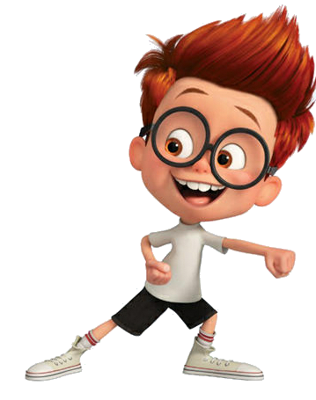
Число і цифра 1
Скільки кілець у пірамідці?
Підручник.
Сторінка
12
1

Slide 11
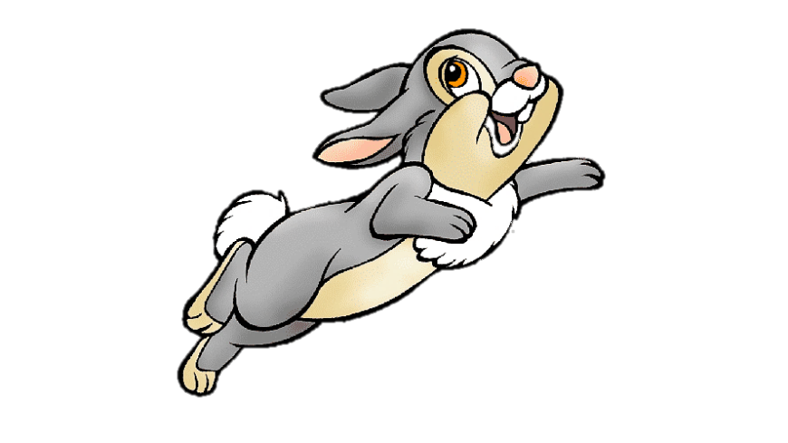
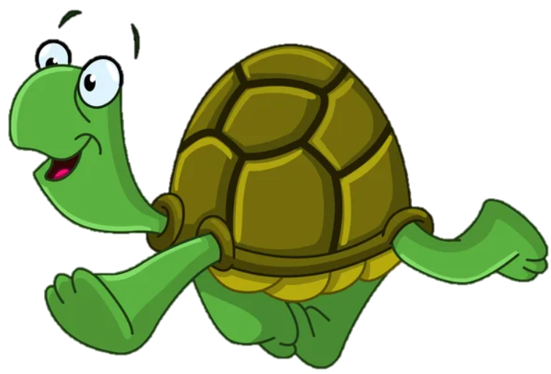
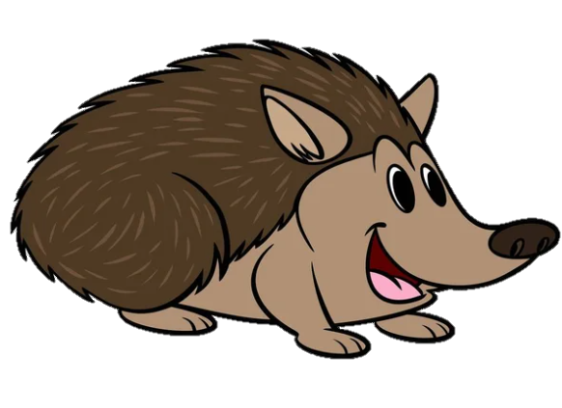
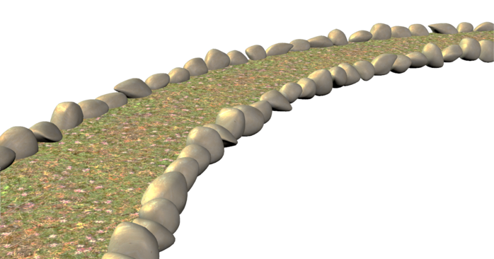
Поняття «перший»
Хто із звірят рухається першим? Хто — останнім?
перший
останній
Підручник.
Сторінка
12

Slide 12
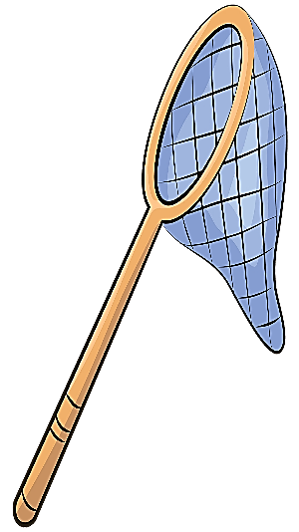
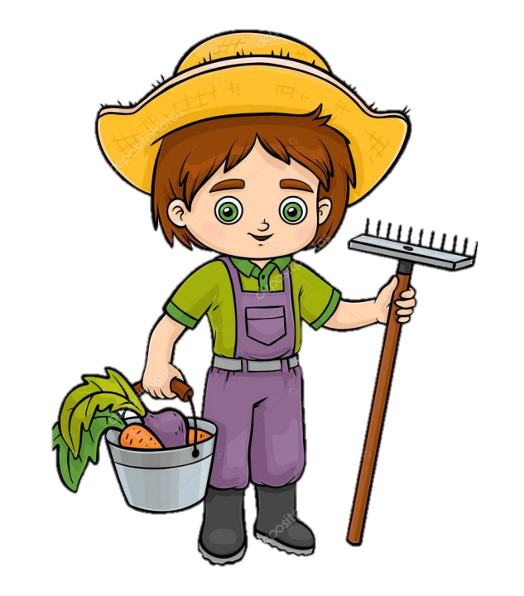
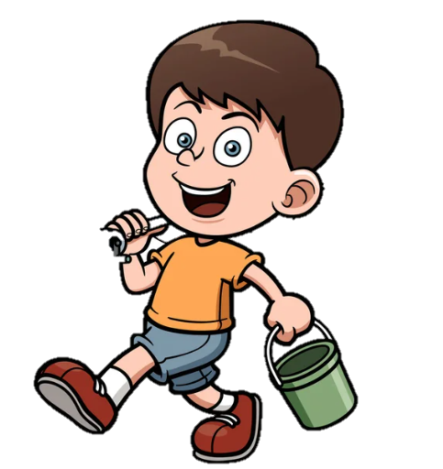
Робота за малюнком
Назви, що тримає кожний хлопчик у лівій руці, а що — у правій.
Права рука
Ліва рука
Підручник.
Сторінка
12

Slide 13
Руханка

Slide 14
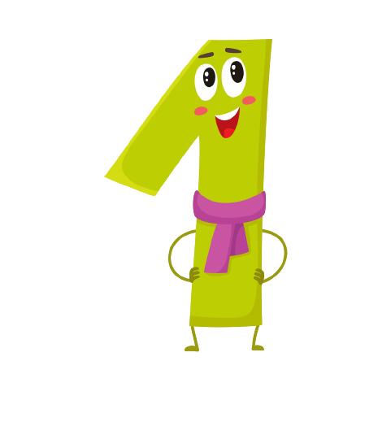
Послухай вірша
Перша цифра – одиниця
Гостроноса, ніби спиця!
Позначає що вона?
Що предмет один-єдиний:
Голова у нас одна,
Серце теж одно в людини.

Slide 15
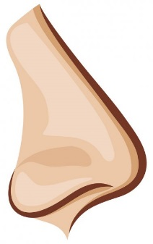
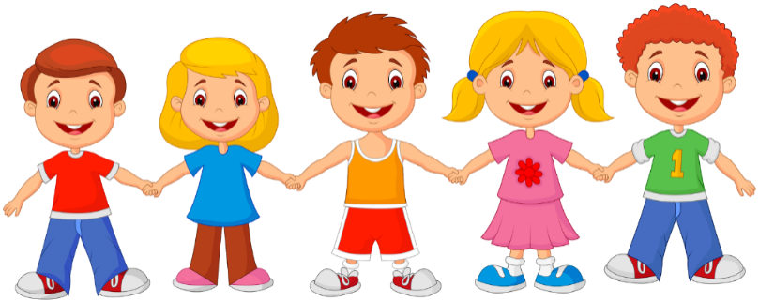
Вправа «Бліц»
На обличчі носик …
один
Біля носика ротик …
один
У людини серце …
одне
Біля дошки вчитель …
один
А у класі діток …
багато

Slide 16
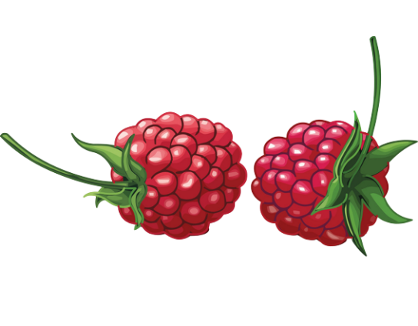
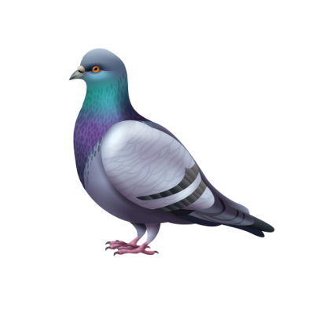
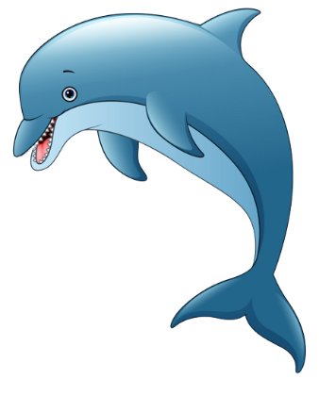
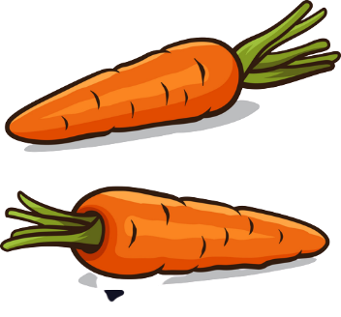
Робота у зошиті
Який предмет на малюнку один, а яких багато?
Зошит.
Сторінка
9

Slide 17
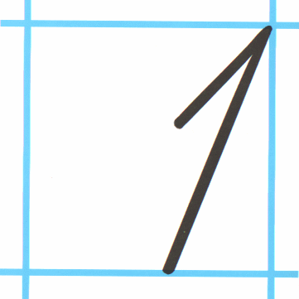
Методика написання цифри «1»

Slide 18
Робота у зошиті
Допиши за зразком.
Зошит.
Сторінка
9

Slide 19
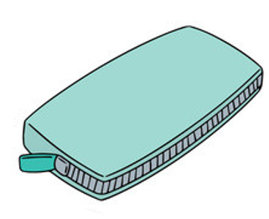
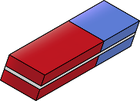
Робота у зошиті
Скільки пеналів на малюнку? Скільки гумок?
Намалюй один олівець.
Посібник.
Сторінка
9

Slide 20
Завдання для кмітливих
Назви колір олівців, на яких написана цифра 1.
5
4
1
1
1
2
3

Slide 21
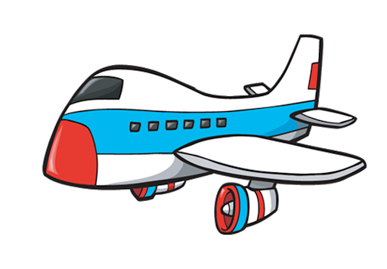
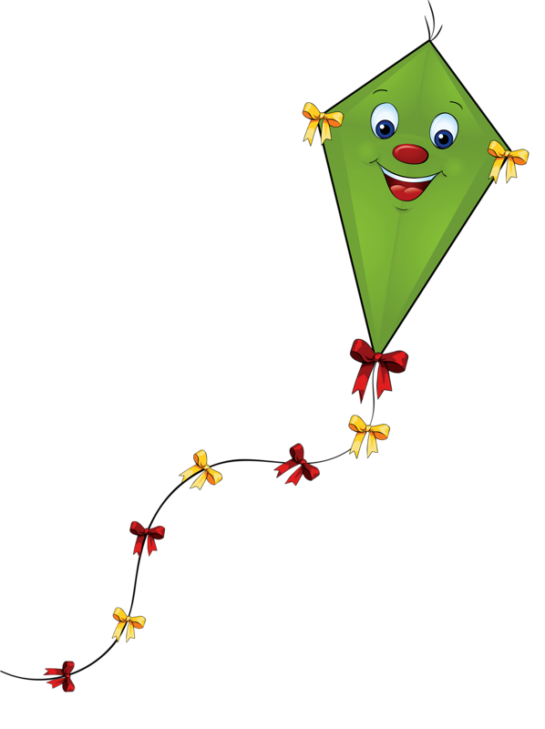
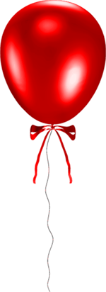
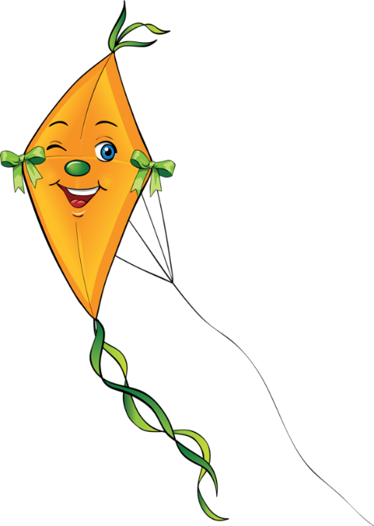
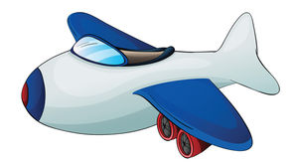
Закріплення вивченого матеріалу
Що на малюнку зображене одне?
Чого більше, ніж одне?
Скільки літачків? Скільки кульок?
Яка кількість повітряних зміїв?

Slide 22
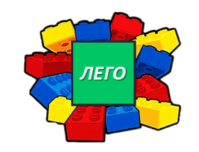
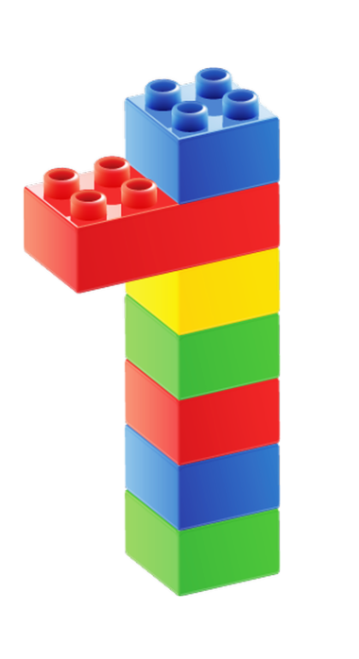
Робота з конструктором «LEGO»

Slide 23
Рефлексія. Вправа «Скриньки настрою»
В яку скриньку ви покладете враження від уроку?
Скринька радості
Скринька подиву
Скринька суму

